Slide 1
BİLGİSAYAR DONANIMI DERSİ (12.HAFTA)
AMAÇ
Bilgisayarın donanım parçalarını öğrenebilmek.
ARAŞTIRMA
Bilgisayarın donanım parçaları hakkında bilgi toplayınız.

Slide 2
BİLGİSAYARIN DONANIM PARÇALARI
Kasa ve güç kaynağı
Kasalar ekran dışındaki tüm donanım birimlerini içerisinde barındıran bileşenlerdir.
Desktop kasa: Eski bilgisayarlarda daha çok tercih edilir. Yatay olup üzerine kasa konulur genelde. Günümüzde çok yaygın değildir.
Mini tower kasa: Dikey yapıdadır. En küçük kasa tipidir.
Mid tower kasa: Dikey yapıdadır. Günümüz kasalarının çoğu bu yapıdadır.
Full tower kasa: Dikey yapıdadır. En büyük yapıdaki kasa tipidir.
Slim kasa: Hem yatay hem de dikey yapıda olabilirler.

Slide 3
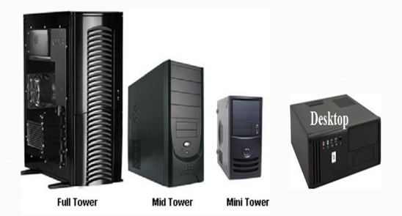

Slide 4
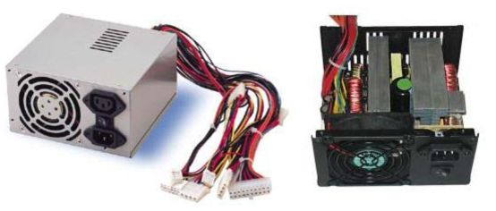
Güç kaynağı
Tüm donanım birimlerinin ihtiyaç duyduğu elektrik enerjisini sağlayan cihazdır. Üzerinde farklı donanım birimlerine hitap eden konektörler vardır.

Slide 5
Güç kaynağı 220v alternatif akım şebeke gerilimini -12, -5, +3.3, +5, +12 volt gruplarına çeviren donanım birimidir. Volt değerine göre kablo renkleri değişir. Siyah=nötr, kırmızı=+5v, sarı=+12v değerlerini gösterir.

Slide 6
Modemler
Modülasyon ve demodülasyon kelimelerinin baş kısımlarının birleştirilmesiyle oluşturulmuştur.
Uzak mesafelere sayısal veriyi göndermek teknik açıdan mümkün olmadığı için gönderilecek veri analog sinyallere dönüştürülür ve gönderilir daha sonra karşı taraf gelen analog sinyali dijital sinyale dönüştürerek veriyi kullanır.

Slide 7
Ağ kartı
Bilgisayarları yakın mesafelerde birbirine bağlamak için kullanılan donanım elemanıdır. Ağ kartları sayısal olarak haberleşirler. Kablolu ve kablosuz çeşitleri vardır.

Slide 8
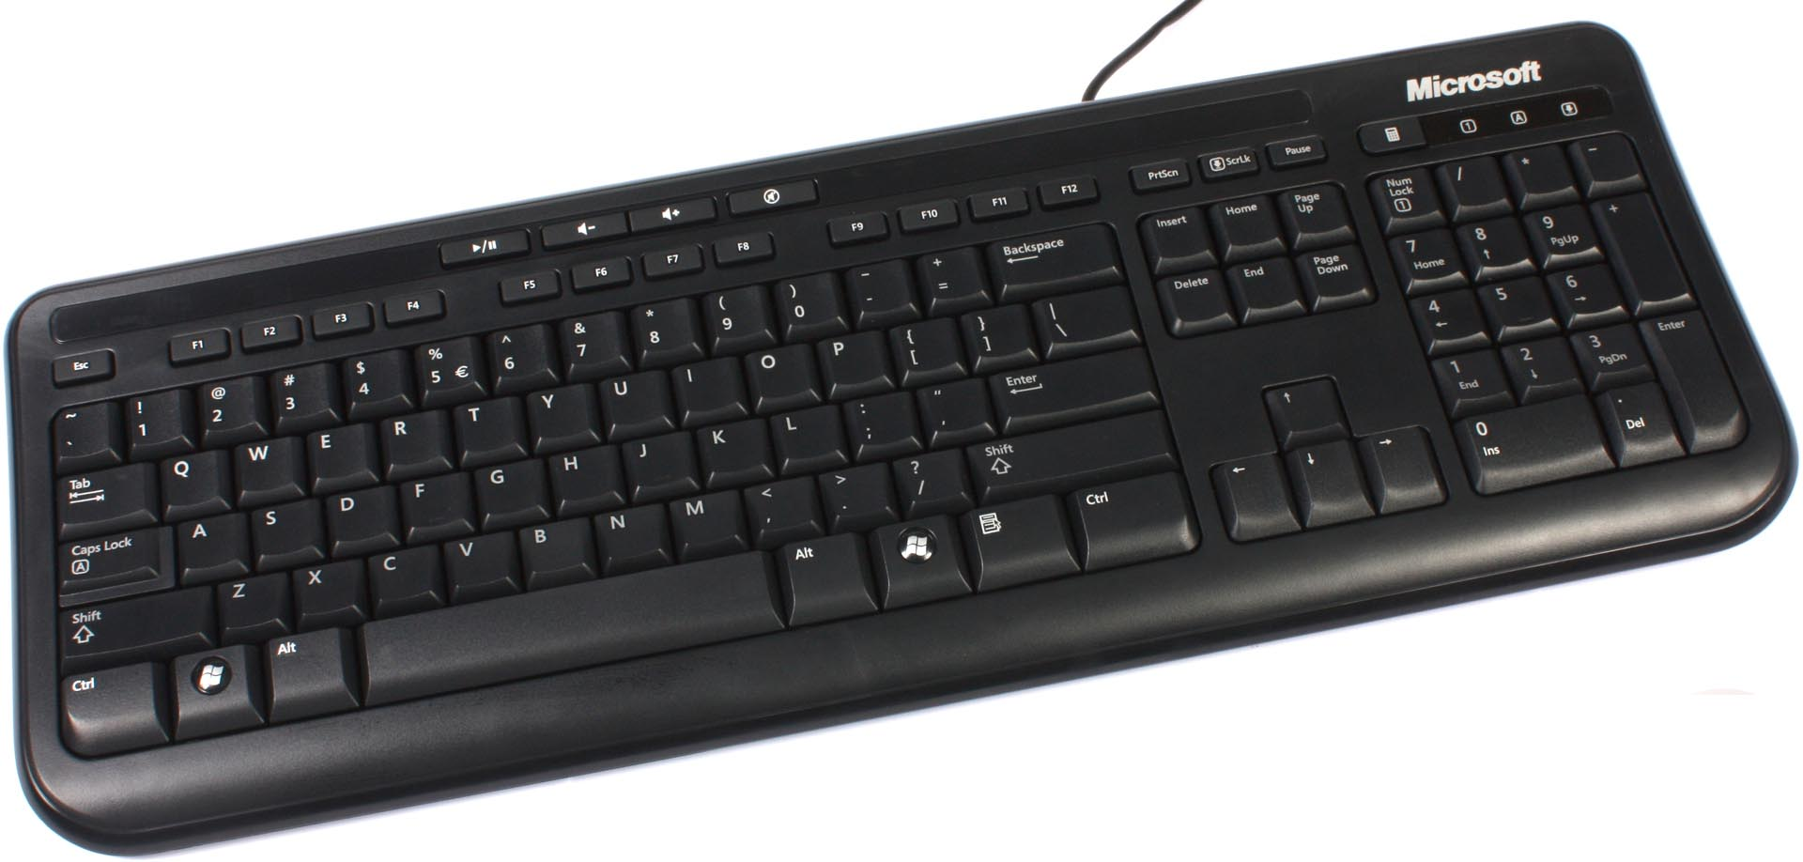
Klavye ve fare
Bilgisayara dışarıdan veri girmek ve programları kullanmak için kullanılan donanım elemanıdır. Üzerinde harf, sayı, noktalama işaretleri, fonksiyon ve kontrol tuşları bulunur. Q ve F olmak üzere iki tiptir.

Slide 9
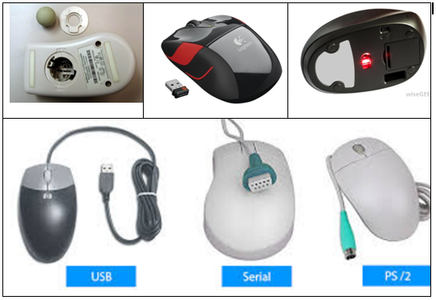
Fare
Grafik ekranda imleci istenilen konuma getirmek ve komutlar vermek için kullanılan donanım birimidir. Genelde 3 düğmelidir. Optik, lazer ve toplu çeşitleri vardır.

Slide 10
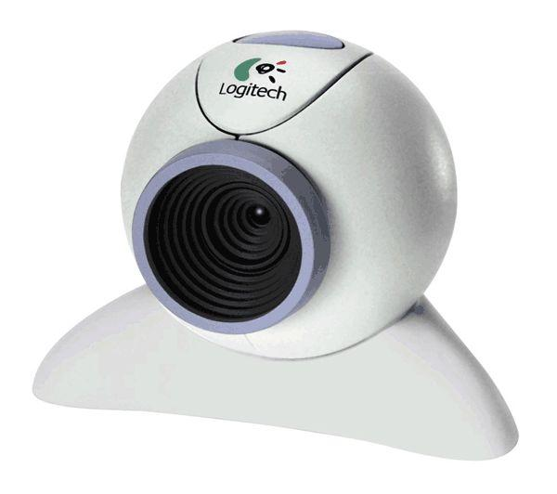
WEBCAM
Bilgisayara resim ve ortam görüntülerini aktarmak için kullanılan donanım birimidir. Webcam ile resim ve video çekmek ayrıca interneti kullanarak görüntülü konuşma yapmak mümkündür.

Slide 11
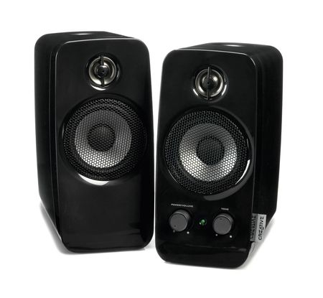
Hoparlör
Bilgisayardaki seslerin dış ortamda duyulması içi kullanılan donanım birimidir. Analog ve sayısal tabanlı çalışabilirler. Hoparlörün gücü sesin kuvvetini ve şiddetini belirler.

Slide 12
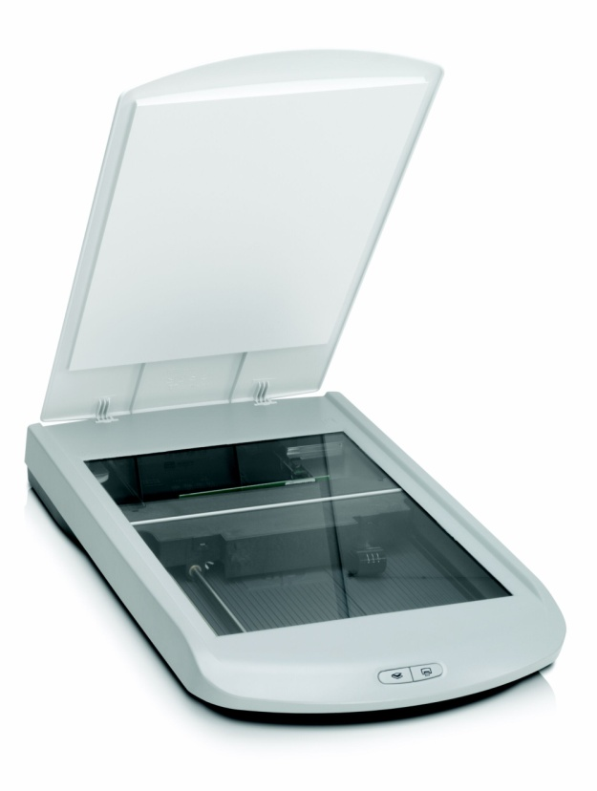
Tarayıcılar
Resimleri ve dokümanları bilgisayar ortamına atmak için kullanılan donanım birimidir. Tarayıcılar renklidir ama istenirse siyah beyaz tonda da aktarım yapabilir. Dokümanın baştan sona ince bir satır halinde ışınlandırılıp yansıyan ışığın algılanması mantığıyla çalışırlar.

Slide 13
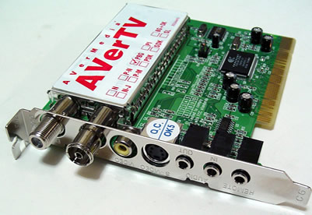
TV kartı
Bilgisayarda televizyon izlemek ve radyo dinlemek için kullanılan donanım birimidir. Günümüzdeki tüm TV kartları kumanda ile kontrol edilebilmektedir.

Slide 14
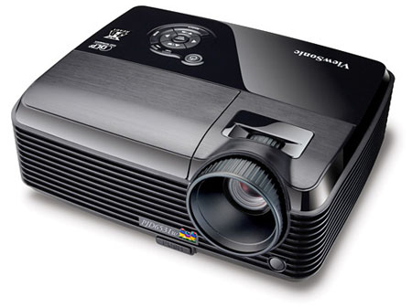
Projeksiyon
Bilgisayar veya TV ekranındaki görüntüyü büyüterek perdeye veya duvara yansıtan donanım birimidir. Genelde sunum, konferans ve ev sinema sistemlerinde daha büyük görüntüler oluşturmak için kullanılır.

Slide 15
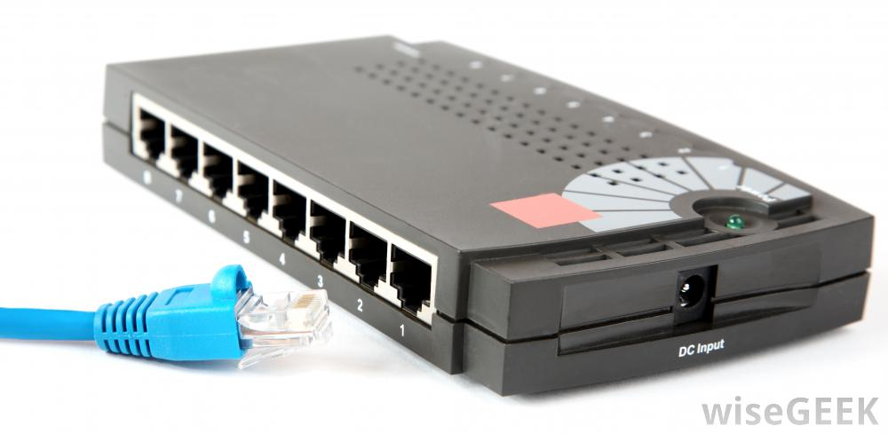
HUB ve SWITCH
Ağ kartına sahip ikiden fazla bilgisayarı birbirine bağlamak için kullanılan ağ cihazlarıdır. Bu cihazlar bilgisayarlar arası trafiği kontrol ederek iki bilgisayar arasında fiziksel bir iletişim kurarlar.

Slide 16
TEŞEKKÜRLER

